Slide 1


Slide 2


République Algérienne Démocratique et Populaire
وزارة الـتــعــليــــــــم الــعـالــي و الـبحــث الــعـلـــــــمــي
Ministère de l'Enseignement supérieure et de la Recherche Scientifique
جــــــــامـعـــــــــة عبـد الحميــــــد بـن باديـــــــس – مستـغانــــــــــم
Université AbdelHamid Ibn Badis – Mostaganem
كـليــــــــــــة الـعـلــــــــــوم و الــتكنولـــــوجــــــــــيــا
Faculté des Sciences et de la Technologie
قــســم هــندســـــة الـــــطــــــرائــــــــــــق
Département de Génie des Procédés
Mémoire pour l’obtention du
Diplôme de Master en Génie chimique
Etude paramétrique de l’adsorption d’une substance végétale
Réalisé par :
BOUMEDINE HICHEM
BOUICH HOUSSAM EDDINNE.
Encadré par : Mme ZERHOUNI Anissa
2021/2022

Slide 3
Objectifs
Économique
Scientifique
Environnemental
La recherche des méthodes de valorisation
Élimination
de ≠ polluants
Le cout des Matériaux
Notes:
L’objectif principal de la présente étude est de contribuer au développement d’une technologie fiable et économiquement viable et à la préservation de l’environnement. Et ce Dans le but de trouver une nouvelle approche de préparation de matériaux adsorbant a partir

Slide 4
Introduction
Généralités sur l’ Adsorption
Préparation charbon actif
Polluant
Partie expérimentale
Conclusion et perspectives
Notes:
Le plan de notre exposé s’articulera comme suit : après une brève introduction sur la pollution engendrée par les différents rejets, on présentera des généralités sur les polluants, ensuite on donne un rappel sur les différents adsorbants naturels et synthétiques leurs application et leurs origines. Une partie expérimentales qui regroupe la Préparation ducharbon et sa caractérisation et ceci dans le but a l’aplication dans le traitement des pollutants, les resultats trouvés sont modilisés par des modeles cinétiques et thermodynamiques, et on termine par une conclusion.

Slide 5
Introduction

Slide 6
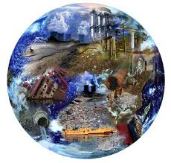


Introduction
POLLUTION
Nous somme tous responsables
Pouvoir de construire et de protéger
6
Notes:
La pollution est la dégradation d'un écosystème par l'introduction, généralement humaine, de substances ou de radiations altérant de manière plus ou moins importante le fonctionnement de cet écosystème La pollution : c'est un mot qui commence à faire peur. En réalité, tout est pollué : la terre, l'eau, l'air, les aliments que nous consommons, et par voie de conséquence nos organismes.
A cause de l’industrialisation exagérée, la terre a perdu son équilibre et elle ne sera plus la même, Nous somme tous responsables
L’homme doit prendre conscience des dangers qui ont affecté profondément l’environnement, seulement lui a le pouvoir de construire et de protéger.

Slide 7
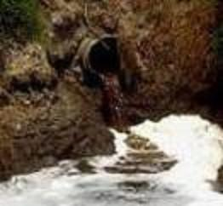
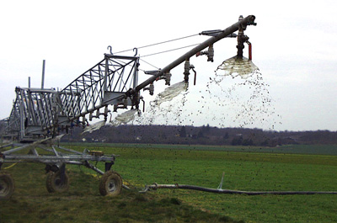

La pollution des eaux par des produits chimiques
pollution industrielle
(colorants)
pollution agricole (pesticides)
Eaux usées
La pollution organique
La pollution physique.
La pollution microbiologique
La pollution chimique.
Notes:
La pollution générée par les activités anthropiques représente une menace de plus en plus inquiétante vis-à-vis de l'homme et des écosystèmes. Les effluents industriels et les polluants résultant de l'utilisation intensive de fertilisants, de pesticides, de produits sanitaires, agricoles et pharmaceutiques constituent les causes majeures de la pollution de l'environnement.
On distingue plusieurs types de pollution, qui peuvent avoir une origine domestique, agricole ou industrielle.
La pollution physique La pollution chimique La pollution organique La pollution microbiologique

Slide 8
METHODES D’ELIMINATION DES POLLUANTS
Elimination des polluants (ex: colorants, métaux lourds,,,)
Les procédés de traitement biologique qui consistent à la dégradation des composés organiques des polluants en CO2 et CH4 par les microorganismes.
Les procédés chimiques comme Les procédés d’oxydation par l’ozone et l’hypochlorite, Les procédés d’oxydations avancées(POAs),
Les procédés physico-chimiques comme l’adsorption , la floculation et coagulation, Les procédés membranaires

Slide 9
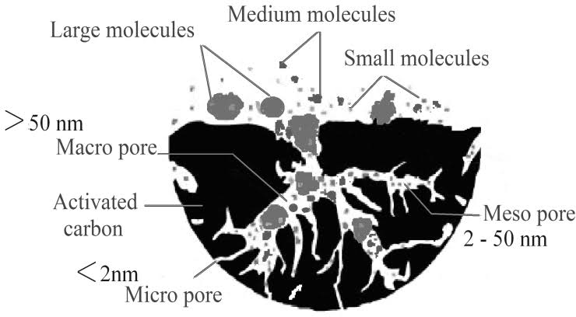
Adsorption
Figure 1 . Adsorption sur charbon actif
Notes:
L’adsorption est un phénomène de surface par lequel des molécules de gaz ou de liquides se fixent sur les surfaces solides des adsorbants.

Slide 10
TYPES D’ADSORPTION
Propriétés | Adsorption physique | Adsorption chimique
Types de liaison | Liaison de Van Der Waals | Liaison chimique
Températures du processus | Relativement faible comparé a la température d’ébullition de l’adsorbat | Plus élevée que la température d’ébullition de l’adsorbat
Individualité des Molécules | L’individualité des molécules est conservée | Destruction de l’individualité des molécules
Cinétique | Rapide, indépendante de la Température | Très lente
Chaleur d’adsorption | Inférieure à 10 kcal/mole | Supérieure à 10 kcal/mole
Energie mises en jeu | Faibles | Elevées
Type de formation | Formation en multicouches et monocouche | Formation en monocouche
Notes:
Dans la physisorption Les interactions entre les molécules adsorbées et l’adsorbant sont faibles. Ce sont des liaisons électrostatiques de Van Der Waals, . C’est un phénomène réversible, son inverse est appelé désorption. L’adsorption chimique résulte des liaisons chimiques covalentes entre les molécules adsorbées et l’adsorbant. Ces interactions chimiques sont fortes, . Dans ce cas il n’y a pas de réversibilité

Slide 11

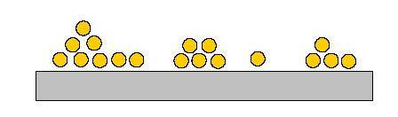
  Modèles d’adsorption
Modèle de Langmuir
Modèle de Freundlich
11
Notes:
Pour décrir ce phénomene Plusieurs modèle sont proposées pour la modelisation de l'adsorption.
Parmi les principaux modèles utilisés, on cite: Modèle de Langmuir avec l’équation suivante
Modèle de Freundlich
qui sont appliques dans cette étude

Slide 12
Quelques Types des solides adsorbants
Argiles activées
Silice activée
Alumine activée
Zéolithe
Résines échangeuses d’ions
Charbons actifs
Notes:
Pour les d’Adsorbants solides on cite Quelques Types utilisés comme supports de fixation dans la méthode tel que

Slide 13
Préparation de charbon actif

Slide 14
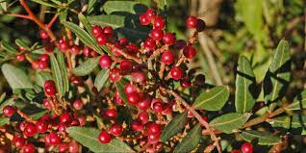
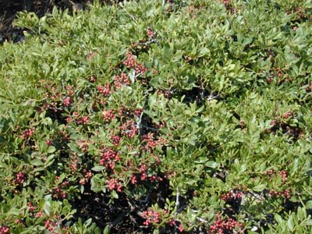
Le matière utilisé
Notes:
Le pistachier lentisque ou arbre a mastic est une plante qui adore la chaleur trouvée en Afrique du Nord à l'Europe méditerranéenne elle a des feuilles vert foncé, rougissant en hiver .elle donne des fruits rouge qui devient noir a maturité.

Slide 15
Matériaux bruts
Activation physique
Activation chimique
Carbonisation
(600-900 c° N2/Ar)
Mélange du précurseur et l’agent activant (H3PO4/KOH/NaOH)
Activation
(600-1200 c°, CO2/O2/H2O)
Activation
(450-900 c°,N2)
Lavage et séchage
Lavage et séchage
Charbon actif
Notes:
L’activation assure un meilleur développement de la surface spécifique et de la structure poreuse obtenue à l’étape de carbonisation. Elle est réalisée à l’aide d’agents oxydants physiques ou chimiques , L'activation physique est un processus en deux étapes. Il s'agit de la carbonisation de matières premières suivie d'une activation à des températures élevées en présence de gaz oxydants appropriés tels que le dioxyde de carbone, la vapeur, l'air ou leurs mélanges. L’activation chimique est un procédé à une seule étape dans lequel la carbonisation et l'activation sont effectuées simultanément. L'activation chimique est considérée comme une méthode appropriée pour la production de charbons actifs hautement microporeux.

Slide 16
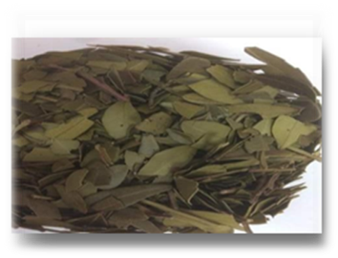
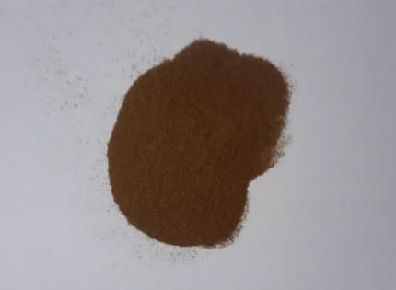
Broyage
Lavage
Séchage
Les feuilles
Filtration puis Séchage dans l’étuve à 105 c° pendant 24 h
Agitation 24 h
Poudre crue + KOH (20%,40%)
Chauffage à 500 c°
Rinçage a l’eau distillé
Pulvérisation a diamètre <0,071 mm
Obtention d’un charbon actif
Notes:
Pour le protocole de preparation de notre ca nous avons commence lavé,,,,, le materieux obtunue est imprégné dans volume KOH pour une éventuelle activation chimique chauff ,,, Une plante végétale méditerranéenne est rincée avec du l’eau , ensuite on fait séchée les feuilles en plain air après les avoir cueilli à la main, on met les feuilles dans l'étuve pendant 48 heures, à l’aide d’un mini hachoir nous éminçons les petites feuilles afin de les introduires dans le broyeur et obtenir la poudre finale.
Des échantillons d’environ 20g de poudre du matériau sont imprégnés dans 100 ml de l’acide phosphorique à différentes concentrations (20%, 40%) séparément puis agité pendant 24 h. Cette imprégnation est suivie d’une filtration. Après séchage, les matériaux sont pyrolysés à 500°C pendant 1 heure 30 puis lavés avec l’eau distillée jusqu’à ce que le pH l’eau de lavage devienne neutre . Ainsi le charbon activé chimiquement est prêt à l’emploi.

Slide 17
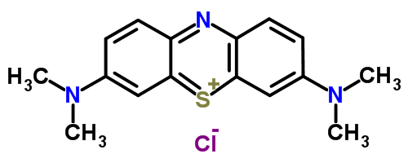
Blue de méthylène
Tableau 1. Propriétés physico-chimiques du colorant
Nom IUPAC | chlorure de bis- (dimethylamino) - 3, 7 phenazathionium
Etat physique | Un solide cristallisé vert foncé
Formule brut | C₁₆H₁₈CIN₃S
Mass molaire | 319,86 g/mole
T° fusion | 180 °C
Solubilité | 50 g·l⁻¹ eau à 20 °C
Absorbance maximale | 665 nm
Formule développée

Slide 18
Blue de méthylène
Application : Un antiseptique utilisé en thérapeutique, Un antiseptique servant d’antidote en cas d’accidents, Un colorant permettant de vérifier les qualités sanitaires du lait, Un colorant permettant de traiter le diabète, a teinture du coton, du bois et de la soie
Toxicité: Il peut provoquer des brûlures oculaires responsables de blessures permanentes aux yeux de l’homme et des animaux. Son inhalation peut donner lieu à des difficultés respiratoires et son ingestion par la bouche produit une sensation de brûlure, provoque des nausées, des vomissements, transpiration et sueurs froides abondantes .

Slide 19
Caractérisation de charbon actif
Indice de bleu méthylène
Surface Spécifique
Caractérisations de charbon actif
Indice d’iode
Notes:
Avant passé a la partie ex on vas carct charbon actif

Slide 20
Partie expérimentale

Slide 21
Caractérisation de charbon actif
a. Indice d’iode et de bleu de méthylène :
Tableau 2. l‘indice d‘iode et de bleu de méthylène des charbons actifs CA20% et CA40%.
Charbon actif | CA 40% | CA 20%
Indice d’iode | 630.89 | 568.17
Indice de bleu méthylène | 77.53 | 53.29
b. Surface accessible au bleu de méthylène :
Tableau 3 . Surfaces accessibles au BM de charbon actifs 40%
Charbon actif | CA 40 %
Sʙm (m²/g) | 92.04

Slide 22
Etude paramétrique
Effet du temps de contact
Tableau 4. taux d‘élimination du BM par CA40% en
fonction du temps de contact (C=100 mg/L)
T(min) | 20 | 30 | 60 | 90 | 120
Taux d‘élimination % | 85,24 | 86,92 | 91,55 | 93,98 | 90,52
Tableau 5. taux d‘élimination du BM par CA20% en
fonction du temps de contact (C=100 mg/l)
T(min) | 20 | 30 | 60 | 90 | 120
Taux d’élimination % | 94,15 | 94,97 | 95,97 | 97,95 | 96,84
Figure 3. Taux d‘élimination du BM par CA40% et CA20% en fonction du temps de contact (C=100 mg/l)
Notes:
Chaque substance a un temps supposé amplement suffisant pour atteindre l’équilibre, ces courbes représentent le taux d’ élimination en fonction du temps avec deux concentrations différentes 40% et 20 % on voit que pour tous les systèmes ’il ya augmentation du % d’élimination
après un temps de 90min un palier de saturation s’est établi et donc ce temps est considérée comme optimal pour le reste des expériences

Slide 23
Etude paramétrique
Effet de la dose de l’adsorbant
Tableau 6. Effet de la dose de l‘adsorbant sur % d‘élimination du BM par CA40% (C=100 mg/l ; t= 90 min)
Dose (g/L) | 2 | 4 | 8 | 12
Taux d’élimination % | 97,39 | 98,29 | 99,03 | 99,03
Tableau 7 Effet de la dose de l‘adsorbant sur % d‘élimination du BM par CA20% (C=100 mg/L ; t= 90 min)
Dose(g/L) | 2 | 4 | 8 | 12
Taux d’élimination % | 98,33 | 98,41 | 98,45 | 98,46
Figure 4. Effet de la dose de l‘adsorbant sur taux d‘élimination % du BM par CA40% et CA20% (C=100 mg/L ; t= 90 min)
Notes:
le deuxième paramètre a optimiser est la quantité de l’adsorbant Nous remarquons que une dose de 8 g/L pour l’adsorption du Bleu de méthylène est suffisante.
Par conséquent, cette concentration de matériau a été utilisée pour toutes les manipulations.

Slide 24
Etude paramétrique
Influence du pH sur l’adsorption :
Tableau 8 . Effet du pH sur l‘adsorption du BM par CA40% (C=100 mg/L ;t=90 min ;m=0.2g)
pH | 2,98 | 3,5 | 6,4 | 7,3 | 10,3
Taux d’élimination% | 99,99 | 99,93 | 99,86 | 99,16 | 95,34
Figure 5. Effet du pH sur l‘adsorption du BM par CA40% (C=100 mg/L ;t=90 min ;m=0.2g)
Notes:
On sait que le PH de la solution a un grande influence sur le phénomène d’adsorption ,et d’apres ces histogramme qui représentent le pourcentage d’élimination de la substance organique pour une variation de PH entre 2 à 10,on remarque qu’il n’ya pas un grand changement du % d’adsorption ,donc on a gardé le pH de la solution

Slide 25
Isotherme d’adsorption
Tableau 9. Isotherme d‘adsorption du BM par CA40% (pH=6.81 ;t=90 min ;m=0.2g) C (mg/l)
C (mg/L) | 50 | 100 | 200 | 300 | 400 | 500
Ceq (mg/L) | 0,77 | 0,97 | 1,03 | 2,57 | 98,40 | 202,99
qe (mg/g) | 6,15 | 12,38 | 24,87 | 37,18 | 37,70 | 37,13
Ln(Ce) | -0,26 | -0,03 | 0,03 | 0,94 | 4,59 | 5,31
Ln(qe) | 1,82 | 2,52 | 3,21 | 3,62 | 3,63 | 3,61
Ce/qe (g/L) | 0,13 | 0,08 | 0,04 | 0,07 | 2,61 | 5,47
Figure 6. Isotherme d‘adsorption du BM par CA40% (pH=6.86 ;t=90 min ;m=0.2g)

Slide 26
Modèles de Langmuir et Freundlich
Figure 7. isotherme de Langmuir pour l’adsorption de BM
Figure 8. isotherme de Freundlich pour l’adsorption de BM
Tableau 10.des constantes de Langmuir et Freundlich pour l’adsorption de B.M
Langmuir |  |  | Freundlich
R² | Kl (L/mg) | b (mg/g) | R² | Kf | n
0,99 | 0,72 | 37,59 | 0,45 | 15,07 | 4,97
Notes:
La modélisation mathématique du présent procédé a conduit à la conclusion que les modèles d’adsorption développés par Langmuir, Freundlich semblaient être les plus appropriés pour décrire les données expérimentales d’élimination du bleu de méthylène .
Le modèle de Langmuir, décrit mieux l’adsorption sur le charbon actif 40% une capacité maximale d’adsorption = 37.5

Slide 27
Comparaison des capacités d'adsorption du B.M utilisé sur différents adsorbants
Charbon actif | Q max (mg/g)
Notre CA | 37,59
Carnauba palm leaves activé (Brazil) | 39,22 [46]
Macauba palm endocarp activé (Brazil) | 32,96 [46]
Stone pin nutshells activé (Spain) | 33,60 [46]
Coque de cacahuète | 68,00 [47]
Bitume | 34,92 [48]

Slide 28
Conclusion et perspectives

Slide 29
Conclusion
L’objectif de cette étude consiste en la préparation des adsorbants à partir d’une plante végétale méditerranéenne afin d’obtenir un produit qui sert à éliminer le colorant bleu de méthylène.
Les valeurs d‘indice d‘iode et de bleu de méthylène sont 630.89 mg/g 77.53mg/g pour le charbon CA40% et 568.17 mg/g et 53.29 mg/g pour le charbon CA20% respectivement.
Le temps d‘équilibre est de 90 min pour les charbons actifs CA40% et CA20%.
Le pH et La dose optimale obtenus sont 6.86 et 8 g/L pour les deux charbon actifs CA40% et CA20%.
Le modèle de Langmuir, décrit mieux l’adsorption sur le charbon actif 40% avec un coefficient de détermination R²=0.99 et une capacité maximale d’adsorption = 37.59 mg/g.

Slide 30
perspectives
Cette étude n‘est qu‘une tentative qui avait comme objectif de tester le charbon préparé comme agent adsorbant en vue de la dépollution des eaux.
En conséquence, elle montre que ce charbon est un exemple de l'utilisation économique des déchets végétaux pour la protection de l'environnement sans aucun inconvénient.
Finalement, il est souhaitable de faire une caractérisation approfondie du charbon activé et d‘appliquer ce matériau activé à d‘autres substances polluantes organiques et inorganiques et aussi d’améliorer d’autre paramètres afin de valoriser d‘avantages dans la lutte contre la pollution de l‘environnement.

Slide 31


